Slide 1
Тема: Линейная функция и ее график.

Slide 2
Цель:
Систематизировать знания учащихся по теме: «Линейная функция и ее график» .
Применить полученные навыки в ходе выполнения тестовой работы.

Slide 3
“Да ,путь познания не гладок. Но знаем мы со школьных лет, загадок больше чем разгадок и поискам предела нет! ”

Slide 4
1 График какой функции лишний? Почему? 2 На каком рисунке изображен график прямой пропорциональности? Почему? Какой формулой он задается? 3 На каких рисунках изображен график линейной функции? Какой формулой он задается? 4 На каком рисунке у графика линейной функции отрицательный угловой коэффициент? 5 На каком рисунке показано лишнее условие построения? Почему?
y
y
y
y
y
x
0
x
0
x
0
x
0
x
0
x
x

Slide 5
График – множество точек координатной плоскости абсциссы которых равны значению независимой переменной , ординаты – значению функции.

Slide 6
Какие графики нужно переставить , чтобы последовательность изучения функций не нарушалась?
y
y
y
y = -3x
y = 3x
y =0.5x+1
0
x
0
x
0
x

Slide 7
Ученик допустил ошибку при построении графика одной из функций. На каком рисунке ошибка?
y
y
y
y =1/3x+2
y = -x-1
0
x
0
x
0
x
y = 2x

Slide 8
На рисунке изображены графики функций: y=2x y= -2x y=x-2 Под каким номером изображен график каждой из этих функций?
3
y
2
1
0
x

Slide 9
Проверьте какие точки принадлежат графику линейной функции: y=x+2 (0 : 2) (1 : 3) (-1: 4) (-4,7:-2,7) (-2,5 : 0,5 )

Slide 10
При каком значении x , значение функции y=2x+3 равно 1 ; 0; -1 ?

Slide 11
Назовите функции, графики которых : а) параллельны; б)пересекаются в одной точке? Какой? 1) y=-2x-1 ; y=-2x-3 ; y=-2x+5 2) y=-0,5x ; y=0,5x-3 ; y=1,5x+5 3) y=-1/3x-4 ; y=1/3x-4 ; y=3x-4

Slide 12
Задайте формулой линейную функцию, график которой параллелен прямой y=2x+3 и проходит через начало координат .

Slide 13
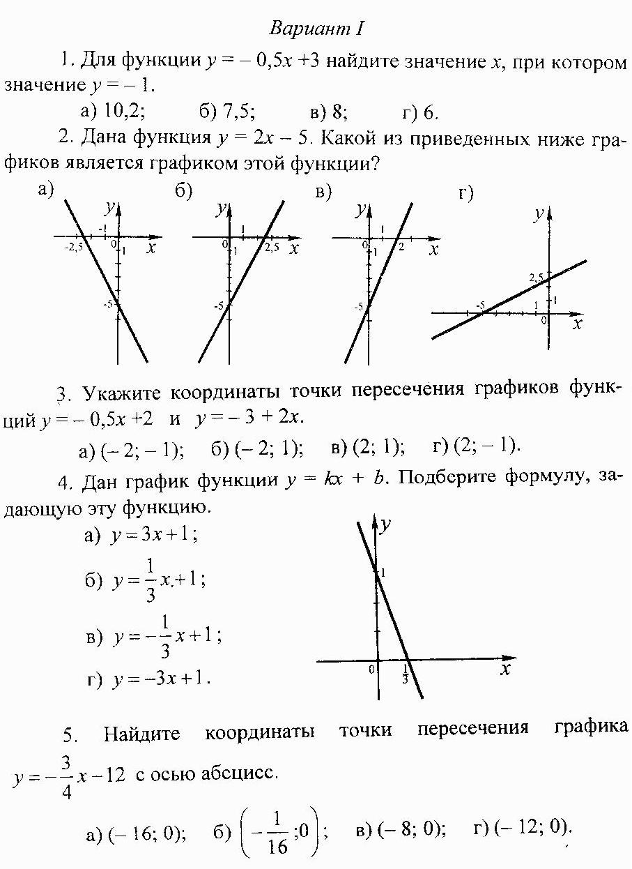
тест

Slide 14
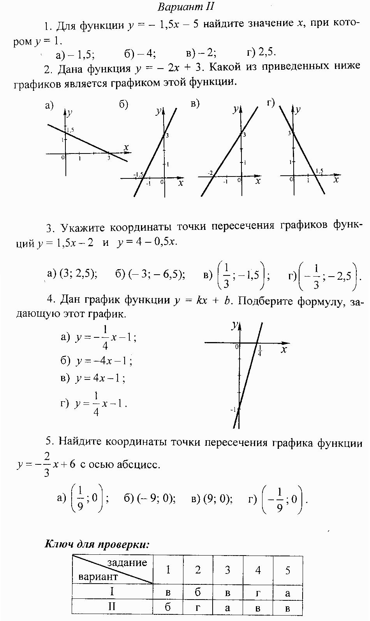

Slide 15
Итоги урока . Выставление оценок. Домашнее задание: п.29-32,№597, 596, подготовиться к контрольной работе.

